Slide 1

Формирование белорусской народности
Kimi AI

Slide 2

ПЛАН
01
04
УСЛОВИЯ ФОРМИРОВАНИЯ
СТАРОБЕЛОРУССКИЙ ЯЗЫК
02
05
ТЕРРИТОРИЯ
КУЛЬТУРА И ПОВСЕДНЕВНАЯ ЖИЗНЬ
03
06
САМОСОЗНАНИЕ И САМОНАЗВАНИЕ
ВЫВОД

Slide 3

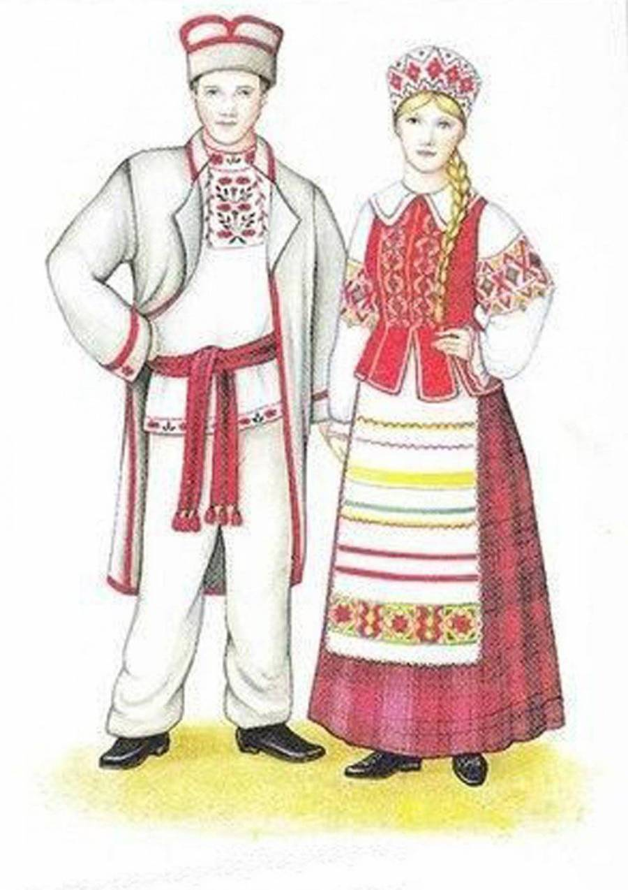
Исторические предпосылки

Slide 4
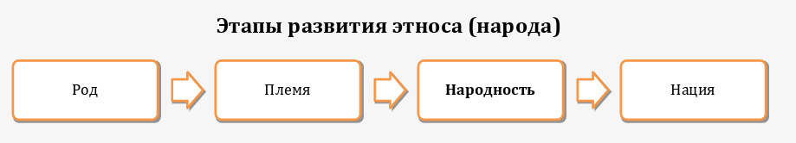
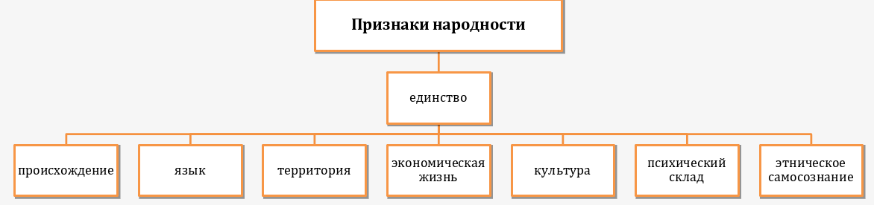
Народность — устойчивая общность людей с единым происхождением, языком, территорией, экономикой, культурой и этническим самосознанием.

Slide 5
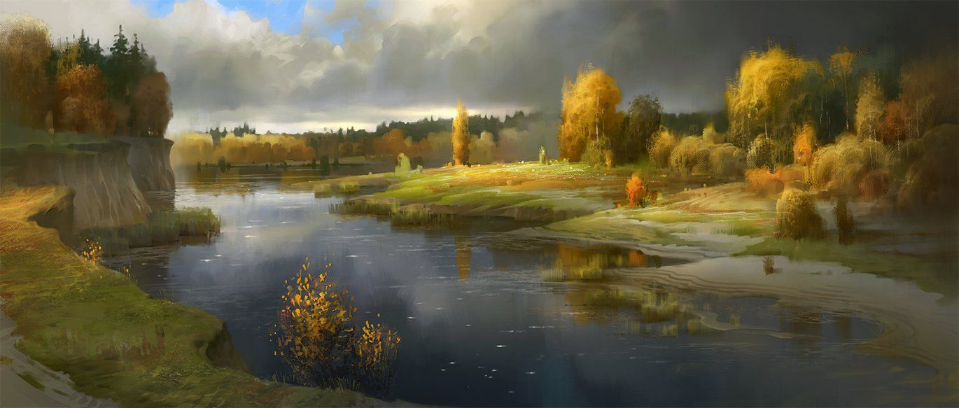
ДВА ЦЕНТРА ОБЪЕДИНЕНИЯ ВОСТОЧНОСЛАВЯНСКИХ ЗЕМЕЛЬ
Великое княжество Литовское и Московское княжество
Влияние на формирование народности
В XIII–XIV веках сформировались два центра объединения земель Древней Руси: Великое княжество Литовское и Московское княжество. Это разделение стало основой для формирования различных восточнославянских этносов, в том числе белорусской народности.
Соперничество между Великим княжеством Литовским и Московским княжеством способствовало разделению восточных славян и началу формирования самостоятельной белорусской народности в составе ВКЛ.

Slide 6

От племени к народности: этапы этногенеза
Общность языка и культуры
Этапы развития этноса
Важность общности
Общность языка, территории, хозяйственных связей и культуры создавала устойчивую этническую основу, предшествующую формированию нации. Это способствовало объединению различных племен в единый этнос.
Формирование белорусской народности проходило через несколько этапов: от родоплеменных объединений к народности, которая предшествовала нации. Этот процесс охватил конец XIII–XVI веков.
Общность языка, территории и культуры сыграла ключевую роль в формировании белорусской народности. Эти факторы способствовали внутреннему единству и развитию этнического самосознания.

Slide 7
ПРЕДПОСЫЛКИ
1.Объединение всех белорусских земель в рамках ВКЛ
2.Развитие хозяйства, расширение сухопутных путей стимулировали торговлю и связность территорий.
3.Сложилась сословная структура: шляхта, духовенство, мещане, крестьяне.
4.Конфессиональный фактор: православие было преобладающим до середины XVI века, укрепляло этническое единство.
5.Но расширение католицизма, протестантизма и Контрреформация усложнили формирование этнической элиты, она откалывалась от простого народа и этнически начала связывать себя с польским этносом.

Slide 8
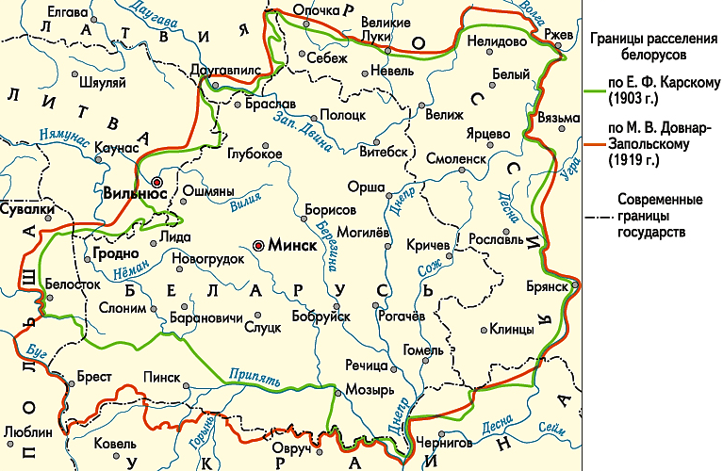
ТЕРРИТОРИЯ
северная граница — Ливонский орден, Псков и Новгород;
западная — Западное Подляшье (соседи — поляки, литовцы, ятвяги);
южная — Полесье (контакты с украинским народом);
восточная — менялась, включала Брянщину и Смоленщину.

Slide 9
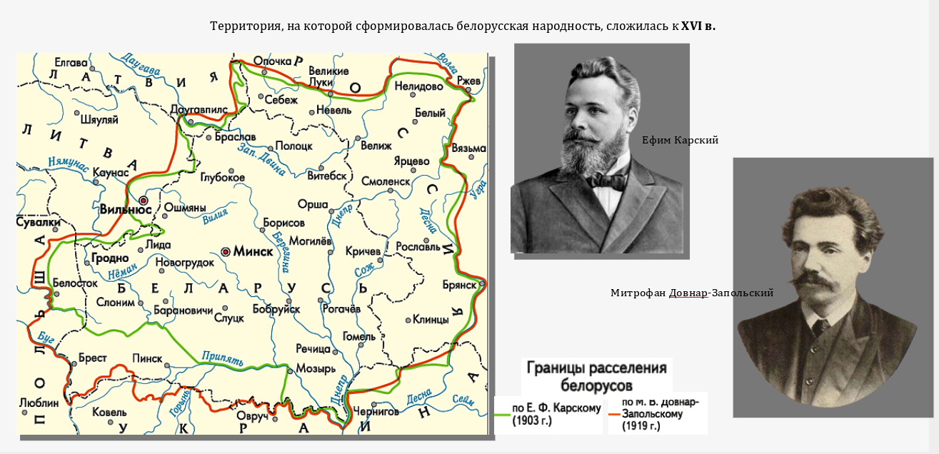

Slide 10
Самосознание и этнонимы

Slide 11
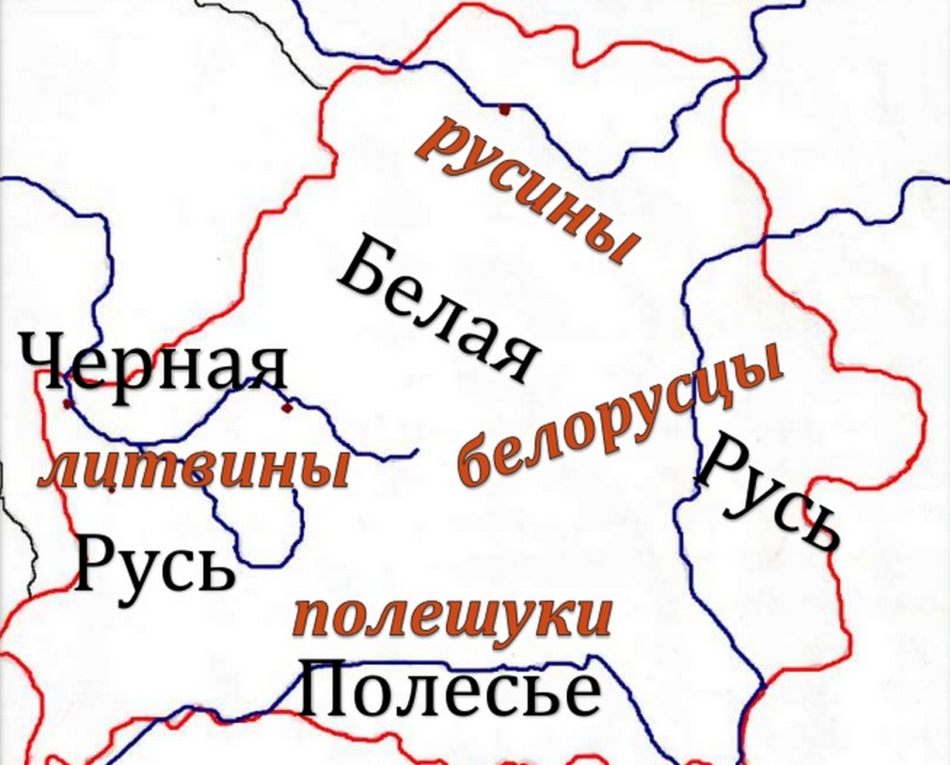
В XIV–XVI веках большинство жителей современной Беларуси называли себя «русь», «русины», «руские». Такое название было общим с русскими и украинцами с исторической памятью о Древнерусском государстве и влиянием православия.
Каждая группа считала себя истинными «русскими» и по-разному называла соседей. Белорусы называли русских — «псковичами», «московитами»; украинцев — «волынянами», «казаками».
Другие народы называли белорусов «литвинами»: балтское (литовское) население, католическая шляхта, жители западных земель Беларуси и восточной Литвы, общее название жителей ВКЛ.

Slide 12
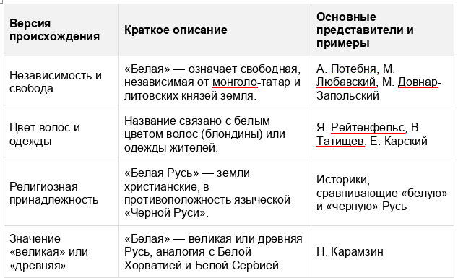

Slide 13
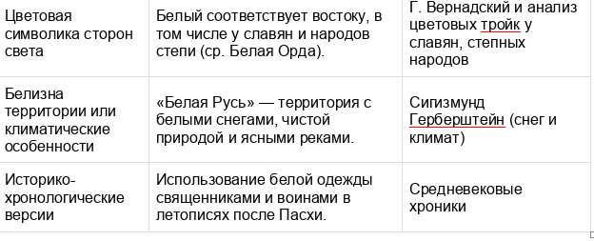

Slide 14
ВЕРСИИ ПРОИСХОЖДЕНИЯ НАЗВАНИЯ
Светлые одежды, волосы, лицо
СВОБОДНАЯ, НЕЗАВИСИМАЯ, НЕЗАХВАЧЕННАЯ
БЕЛАЯ-ВОСТОЧНАЯ
ПРАВОСЛАВНАЯ

Slide 15

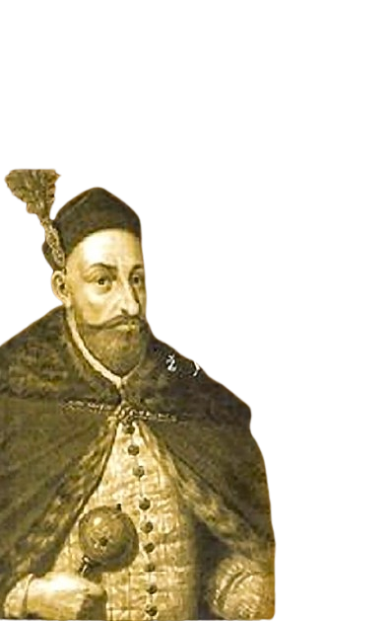
От «Литвы» к «Белой Руси» и «белорусам»
В XVI веке название «Белая Русь» стало использоваться для обозначения северо-восточных земель Великого княжества Литовского. Позднее в Московском государстве появился этноним «белорусец». Были локальные названия: полешук, туровец.
В 1586 г. шляхтич Соломон Рысинский, родом с Полотчины, первым из современников использовал термин «белорус»

Slide 16
Язык как ядро этноса

Slide 17
Старобелорусский язык
Формирование старобелорусского языка
Лексическое обогащение
Роль языка в этногенезе
Старобелорусский язык пополнялся словами, отражающими жизнь и управление, с заимствованиями из польского, литовского и немецкого языков. Это способствовало его развитию.
К XVI веку сформировались особенности старобелорусского языка: оканье, яканье, дзеканье, цеканье. Это способствовало объединению диалектов в единый язык.
Формирование общего языка укрепляло межрегиональные связи и способствовало внутреннему единству белорусской народности.

Slide 18
Особенности белорусского языка
Фонетические особенности
Белорусский язык имеет характерные фонетические особенности: оканье, яканье, дзеканье и цеканье. Это отличает его от других восточнославянских языков.
Лексическое разнообразие
Лексика белорусского языка включает древнерусские корни и заимствования из польского, литовского и немецкого языков. Это отражает историческое взаимодействие белорусов с другими народами.

Slide 19
Государственный статус и книжная традиция
Государственный язык
Униатская церковь и язык
С XIV века старобелорусский язык был государственным языком ВКЛ, использовался в судебном, административном и литературном делопроизводстве.
Униатская церковь поддержала процесс «обелорушивания» церковного языка, что способствовало его сближению с разговорным языком.
Издание Библии Франциска Скорины
Полонизация и упадок
В XVI веке Скорина издал Библию на старобелорусском языке. Это способствовало распространению письменности и укреплению языка.
С XVI века началась полонизация шляхты, что привело к сужению сферы использования старобелорусского языка. Однако он сохранился в разговорной речи крестьян и мещан.

Slide 20
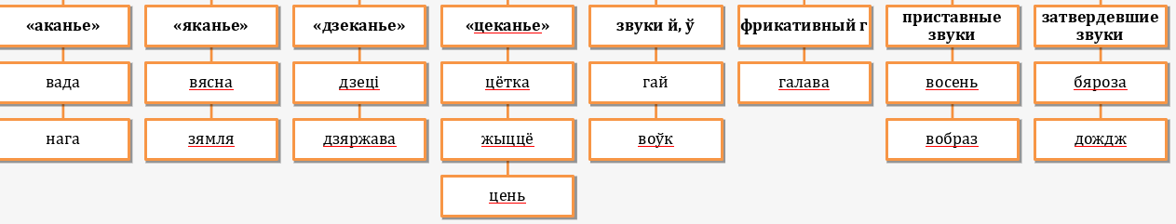
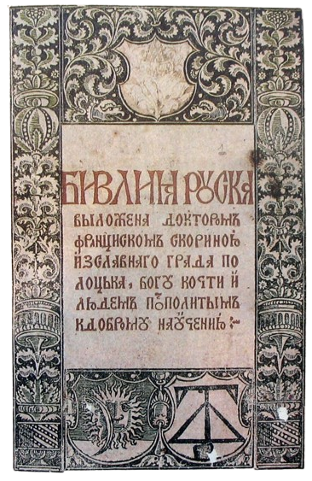
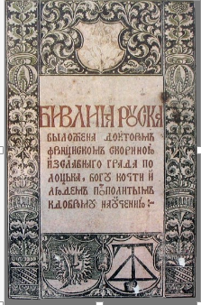
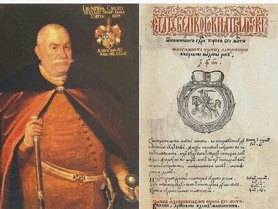
1697 ?

Slide 21
Культура и
повседневная жизнь

Slide 22
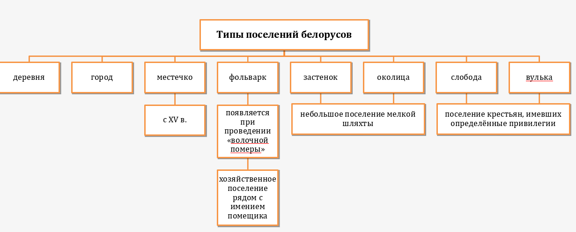
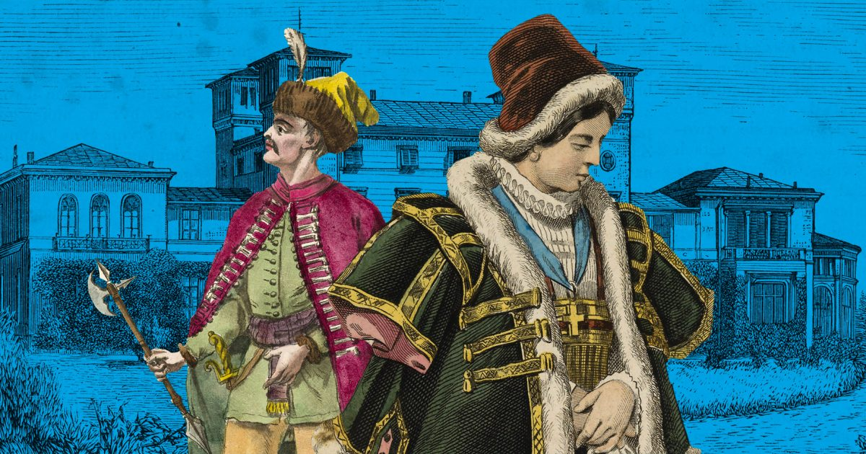
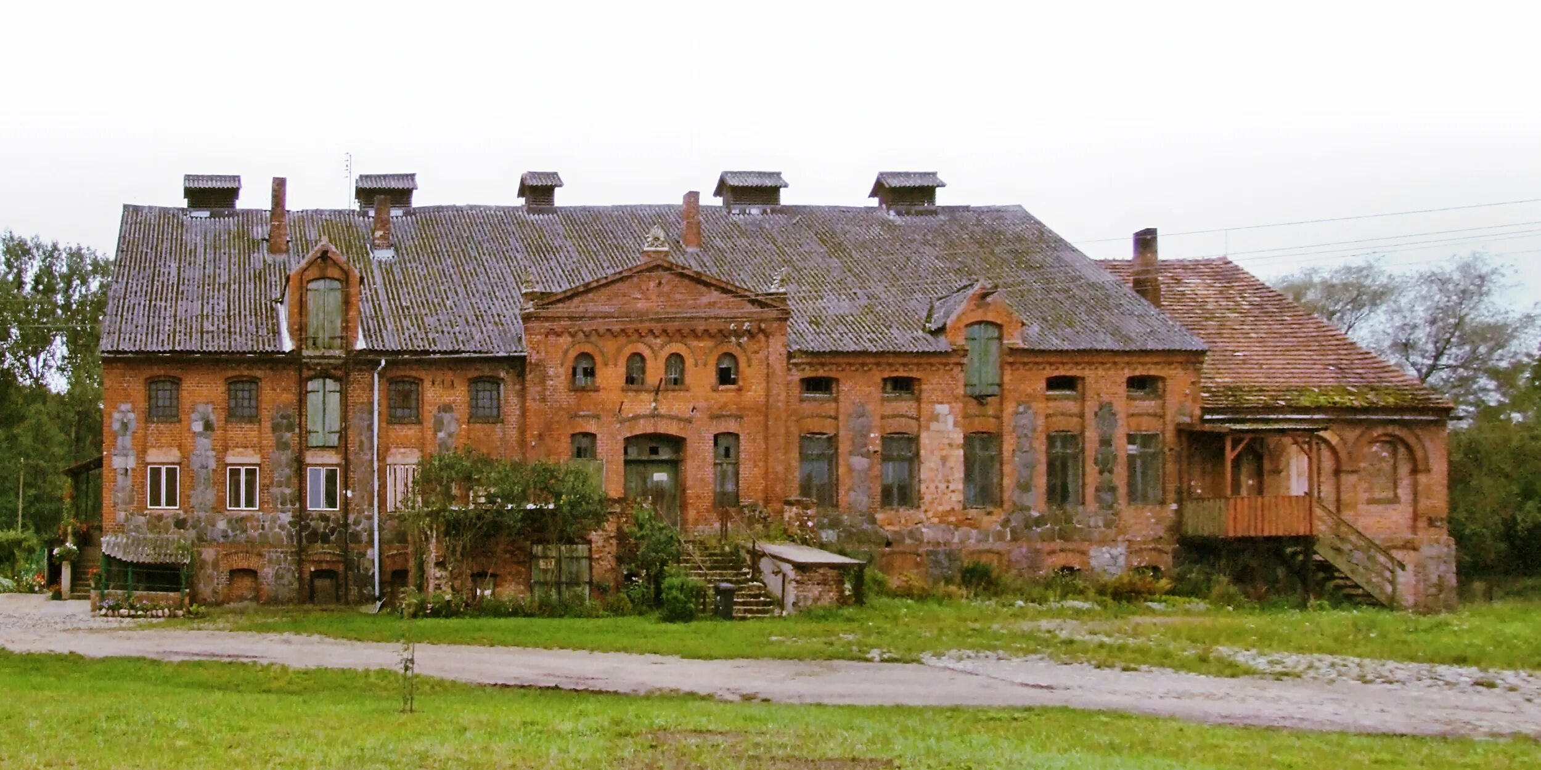

Slide 23
Жилище, одежда, еда: единые черты быта
Типы жилищ
Одежда
Национальная кухня
Одежда была домашнего производства и украшалась орнаментами. С XVI века шляхта носила «сарматский костюм», а магнаты — западноевропейский стиль.
Национальная кухня включала мучные и крупяные блюда, молочные продукты, овощи, рыбу и мясо. С XVI века появились разнообразные супы.
Большинство белорусов жили в деревянных домах с глинобитными печами. Знатные и зажиточные жители строили одно- или двухэтажные дома с печами и стеклами.

Slide 24
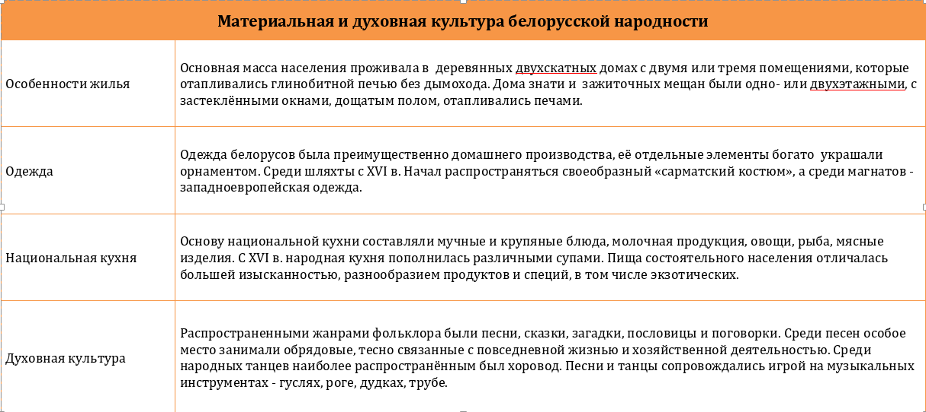

Slide 25
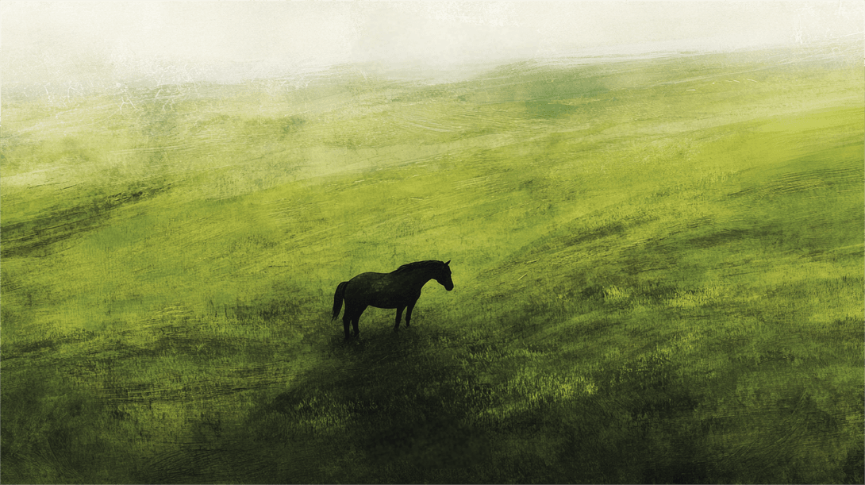
Фольклор, песни, танцы и музыкальные инструменты
Культурные традиции
Белорусский фольклор включает песни, сказки, загадки и пословицы. Обрядовые песни и танцы, такие как хоровод, отражали хозяйственную жизнь. Музыкальные инструменты включали гусли, рожок и дудки.

Slide 26
Итоги

Slide 27

Факторы, способствовавшие формированию этноса
Роль православия
01
Православие, преобладавшее до XVI века, укрепляло этническое единство белорусов и способствовало их внутреннему единству.
Объединение земель
Объединение белорусских земель в рамках Великого княжества Литовского способствовало внутреннему единству и развитию этнического самосознания.
Развитие языка и культуры
02
Формирование старобелорусского языка и общая культура способствовали внутреннему единству белорусской народности.

Slide 28
XIII–XVI вв.: путь к этническому единству
01
Итоги формирования народности
Сохранение исторической памяти
За три столетия на основе общей территории, языка, социальной структуры и культуры сформировалась белорусская народность. Этот процесс стал фундаментом для последующего становления нации.
Формирование белорусской народности сохранило живую связь между средневековой Русью и современной Беларусью, подчёркивая их историческую преемственность.
2

